Slide 1
实验一 DNN与BP算法
2020/10/14

Slide 2
实验内容
实现一个四层的感知机模型
实现BP算法及梯度下降算法
实现简单的多分类任务

Slide 3

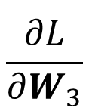


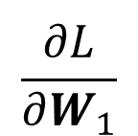









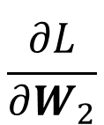
BP算法-多层感知机
x₁
x₂
x₃
输入层 x
$$h_{1}=s_{1}(W_{1}x)$$
$$h_{2}=s_{2}(W_{2}h_{1})$$
隐层参数 $W_{1}$
$$\hat{y}=s_{3}\left(W_{3}h_{2}\right)$$
$$L=ℓ\left(y,\hat{y}\right)$$
h₁
h₂
h₃
h₄
隐层 $h_{1}$
隐层参数 $W_{2}$
h₁
h₂
h₃
h₄
$$\frac{∂L}{∂W_{1}}$$
$$\frac{∂L}{∂W_{2}}$$
$$\frac{∂L}{∂W_{3}}$$
隐层 $h_{2}$
隐层参数 $W_{3}$
$${\hat{y}}_{1}$$
$${\hat{y}}_{2}$$
$${\hat{y}}_{3}$$
输出层 ŷ

Slide 4
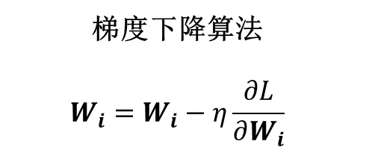

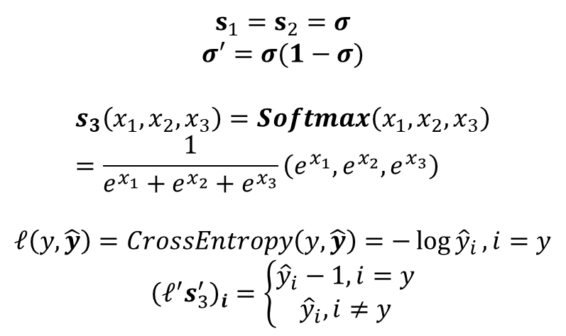
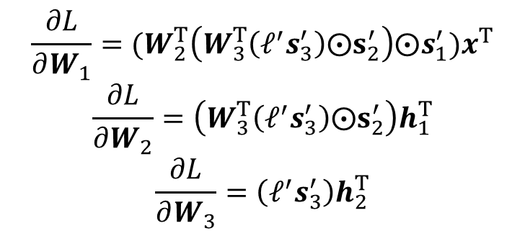



BP算法-多层感知机
$$\frac{∂L}{∂W_{1}}={(W}_{2}^{T}\left(W_{3}^{T}\left(ℓ^{′}s_{3}^{′}\right)⨀s_{2}^{′}\right)⨀s_{1}^{′})x^{T}$$
$$\frac{∂L}{∂W_{2}}=\left(W_{3}^{T}\left(ℓ^{′}s_{3}^{′}\right)⨀s_{2}^{′}\right)h_{1}^{T}$$
$$\frac{∂L}{∂W_{3}}=\left(ℓ^{′}s_{3}^{′}\right)h_{2}^{T}$$
$$h_{1}=s_{1}(W_{1}x)$$
$$h_{2}=s_{2}(W_{2}h_{1})$$
梯度下降算法
$$W_{i}=W_{i}−η\frac{∂L}{∂W_{i}}$$
$$\hat{y}=s_{3}\left(W_{3}h_{2}\right)$$
$$s_{1}=s_{2}=σ$$
$$σ^{′}=σ(1−σ)$$
$$s_{3}\left(x_{1},x_{2},x_{3}\right)=Softmax\left(x_{1},x_{2},x_{3}\right)=\frac{1}{e^{x_{1}}+e^{x_{2}}+e^{x_{3}}}\left(e^{x_{1}},e^{x_{2}},e^{x_{3}}\right)$$
$$ℓ\left(y,\hat{y}\right)=CrossEntropy\left(y,\hat{y}\right)=−\log{{\hat{y}}_{i}},i=y$$
$${\left(ℓ^{′}s_{3}^{′}\right)}_{i}=\left\{\begin{aligned}{\hat{y}}_{i}−1,i=y \\ {\hat{y}}_{i},i≠y\end{aligned}\right.$$
$$L=ℓ\left(y,\hat{y}\right)$$

Slide 5
分类任务
数据预处理
非实型数据转化为实型数据(如通过onehot编码、整型编码类别等非数值特征)
数据集划分
数据集划分为不相交的训练集、验证集、测试集，划分数据集前一般会打乱数据集以随机采样
训练集数据用于优化模型参数，训练模型
验证集数据用于判断模型是否过拟合 TODO
训练集上loss下降、验证集上loss上升，一般认为模型过拟合了，要停止训练
测试集数据用于评价训练好的模型性能
常用评价指标
准确率、精确率、召回率、F1值、AUC等

Slide 6


实验要求
实现上述四层感知机模型并用于Iris数据集多分类
通过矩阵运算实现上述模型、各参数梯度计算，给出第一个样本对应的各参数矩阵的梯度，与pytorch自动计算的梯度对比
实现梯度下降算法优化参数矩阵训练模型
禁止直接调包
Iris数据集(http://archive.ics.uci.edu/ml/datasets/iris)前四列为特征，最后一列为标签(3类)，按80%/10%/10%划分训练/验证/测试集
模型两个隐层参数个数自定义
给出训练集、验证集上loss以及loss随训练过程变化曲线
给出训练集、验证集、测试集上的模型准确率

Slide 7


实验提交
提交内容
实验报告
说明实验设计、解释代码、运行结果、解释实验结果,实验报告转换成PDF格式
代码
提供一个可以直接运行并输出结果的 main.py
提供一个描述所有所需依赖包的 requirements.txt，手动列入代码中用到的所有非标准库及版本(推荐) 或者 pip freeze > requirements.txt
代码中固定随机数种子，可以复现运行结果
提交方式
提交内容打zip包发邮件至 dl2020_bigdata@163.com，邮件主题“学号-姓名-实验一”
截止时间：2020/10/28 23:59:59

Slide 8
PyTorch简介

Slide 9
PyTorch简介
PyTorch≈Numpy+CUDA+深度学习(模型/自动求导/优化器/数据集等)
PyTorch 基本类型 Tensor
PyTorch深度学习常用包
torch 包含大多数矩阵运算、算术函数、tensor操作
torch.nn 包含大量常用深度学习模型、损失函数等
torch.nn.functional 深度学习常用激活函数、损失函数等
torch.utils.data 数据集加载
torch.optim 常用优化器

Slide 10
Tensor创建
torch.rand(2,3)/torch.ones(2,3)/torch.zeros(2,3) 2*3随机/全0/全1张量
torch.tensor([1,2,3])/torch.tensor(np.array([1,2,3])
torch.from_numpy(np.array([1,2,3]))
需要自动计算梯度的张量(如模型参数)需要设置requires_grad=True
torch.rand(2,3,requires_grad=True) 或 torch.rand(2,3).requires_grad_(True)，否则torch在自动求导时不会为其计算梯度

Slide 11
Tensor常用函数
Torch的Tensor运算与numpy的ndarray运算类似
x = torch.rand(1,2,3)
x.size() 获取形状：Size(1,2,3)
x.view(3,2) 改变形状(3*2) /x.unsqueeze(-1) 增加一维(1*2*3*1) /x.squeeze(0) 移除一维如果该维大小为1(2*3) /x.expand(4,-1,-1) 复制(4*2*3) /x.transpose(0,2) 转置(3*2*1)
返回新tensor，但与原tensor共享数据空间，通过x[0]=…会修改两个tensor
x.long()/x.float() 类型转换
x.sum(dim=1)/x.mean(dim=1) 在指定维度上求和/均值，返回新tensor
x.sum_(dim=1)/x.mean_(dim=1) 修改原tensor
x[0][0][0]/x[0,:2] 切片

Slide 12
Tensor运算
x+y/x*y/x-y/x/y 按位运算(广播机制)
torch.dot/torch.matmul/torch.mm/torch.mv 内积/矩阵乘/矩阵乘向量
torch.cat/torch.stack 拼接/堆叠
torch.exp/torch.log 函数运算

Slide 13
CUDA使用
torch.cuda.is_available() 判断是否可以使用CUDA
两种方式
device=torch.device(“cpu”)/device=torch.device(“cuda”)
model.to(device)/data.to(device) (推荐)
model.cuda()/data.cuda()/model.cpu()/data.cpu()
model.cuda()/model.to(device) 会将模型中所有注册的参数全部发送到GPU上
张量运算要求参与运算的张量都在同一GPU或CPU上，如model(data)，x+y

Slide 14
自动求导
L.backward()
L是一个数值类型的tensor，向量类型的tensor无法调用
PyTorch构建计算图保存所有参与L计算的张量，并计算L对所有requires_grad=True的张量W的梯度，通过W.grad查看
requires_grad=False的张量W.grad=None
PyTorch会累加每个张量W的梯度，调用backward前清空梯度
model.zero_grad() 清空模型所有注册参数的梯度
W.grad.data.zero_() 清空某个张量的梯度
本次实验中要求用矩阵运算手动实现梯度计算

Slide 15
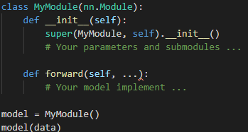
深度学习模型
模型可以看成一系列张量运算 torch.nn
推荐模型实现
定义模型类继承nn.Module,实现forward
model(data)等价于model.forward(data)
可以通过self.register_parameter将自定义张量注册为模型参数，注册参数可以通过 self.xxx 调用
如：self.register_parameter(“l1”, torch.rand(2,3,requires_grad=True)) self.l1 …
nn.Module会自动将成员中所有nn.Module类型的子模块参数也注册为模型参数
如：self.l1 = nn.Linear(…)
model.parameters() 返回模型所有注册参数，在优化器中很实用
model.cuda()/model.to(device) 将所有注册参数发送到GPU上
model.zero_grad() 清空所有注册参数梯度

Slide 16
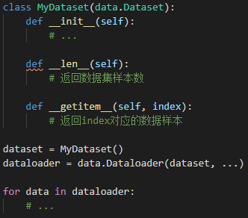
数据加载
推荐通过Dataset和Dataloader加载数据 torch.utils.data
定义数据集类继承data.Dataset,实现__len__和__getitem__
用data.Dataloader封装dataset
自动将数据(数值,list,ndarray等)封装为Tensor
自动打乱样本，封装为batch
多线程加速数据加载(参考Dataloader文档)

Slide 17
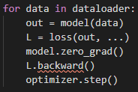
参数优化
torch.optim中包含大量优化器(如Adam等)
通过模型参数构造一个优化器，调用优化器step函数依据相关算法根据参数梯度自动优化对应的所有参数
optimizer=optim.SomeOptimizer(model.parameter)
optimizer.step()
模型训练一般过程
模型和损失函数通过训练样本计算损失函数值L
计算L对所有模型参数的梯度
优化器根据梯度优化模型参数
本次实验中请自己实现模型、梯度计算和参数优化

Slide 18
学习资料
https://pytorch.org/
https://pytorch.org/docs/stable/index.html
https://pytorch.org/tutorials/
https://pytorch.org/tutorials/beginner/deep_learning_60min_blitz.html
https://github.com/zergtant/pytorch-handbook
https://github.com/yunjey/pytorch-tutorial

